Slide 1

Website Đọc sách
Báo cáo Đồ án chuyên ngành
Trần Thị Thu Hà – 18130064
Nguyễn Thanh Nhật – 18130164
Lê Ngọc Thoại Anh – 18130007
Nguyễn Huyền Trang – 18130251
Ngô Hoàng Chương – 18130022
Nguyễn Xuân Vĩ - 18130280

Slide 2
Mô tả tóm tắt
Đồ án phầm mềm

Slide 3

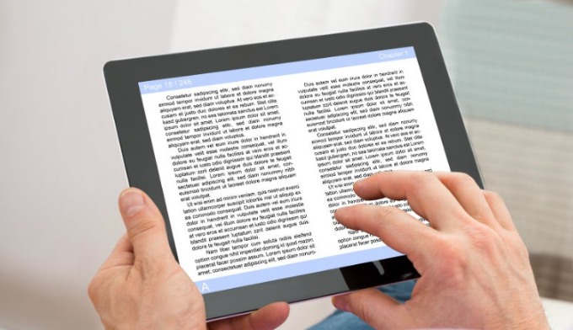
Website phục vụ đọc sách online
2 hình thức: đọc online và nghe audio
Đồng thời chia sẻ các danh ngôn hay

Slide 4
Các yêu cầu Phần mềm
Web phục vụ 2 actor chính:
User
Admin

Slide 5
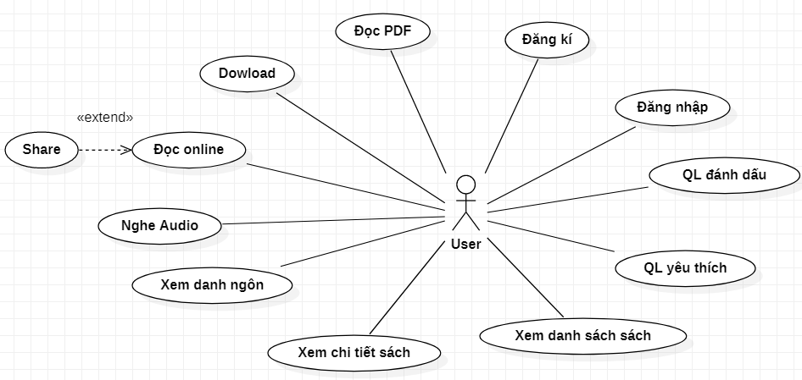
User

Slide 6
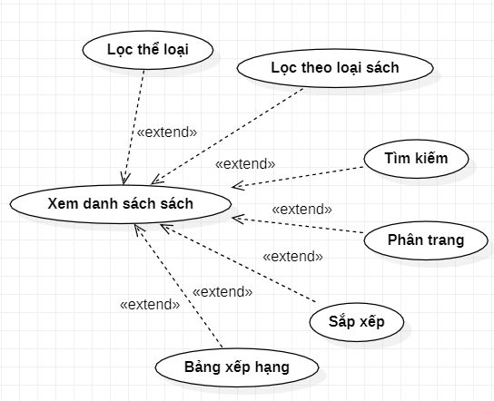
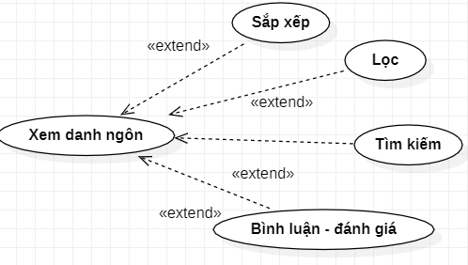
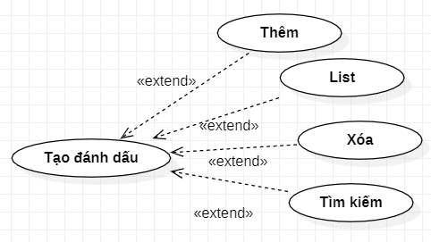
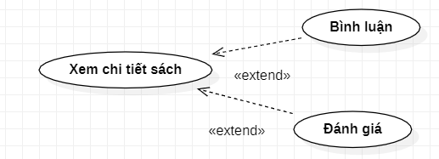

Slide 7
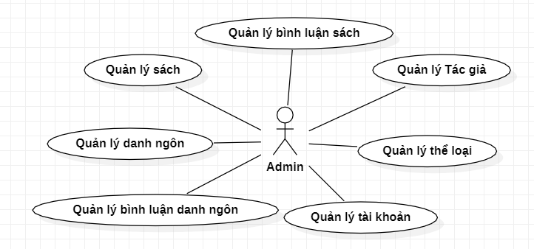
Admin

Slide 8
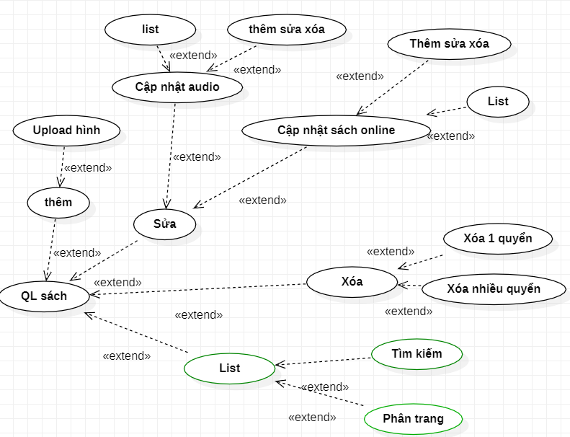

Slide 9
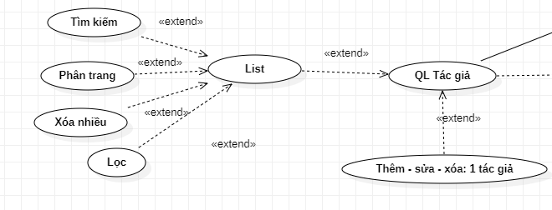

Slide 10
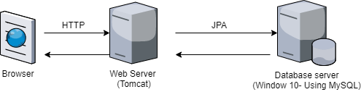
Kiến trúc
Architecture design

Slide 11
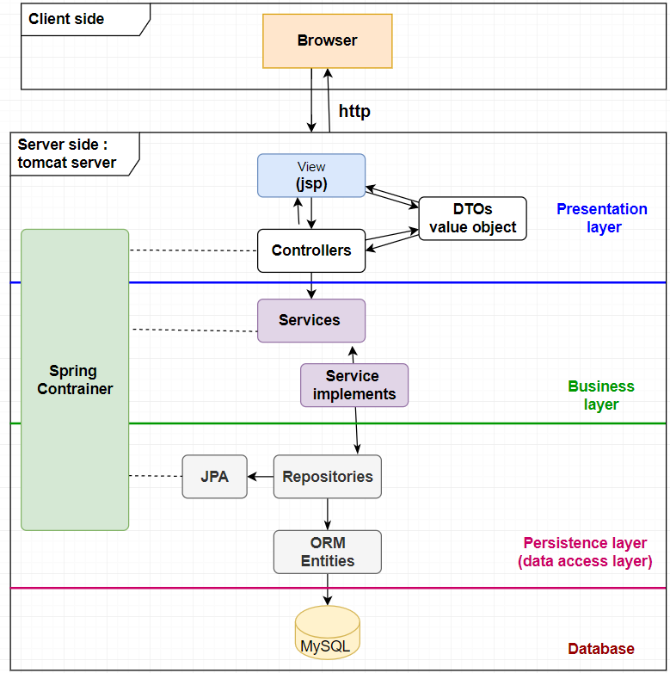
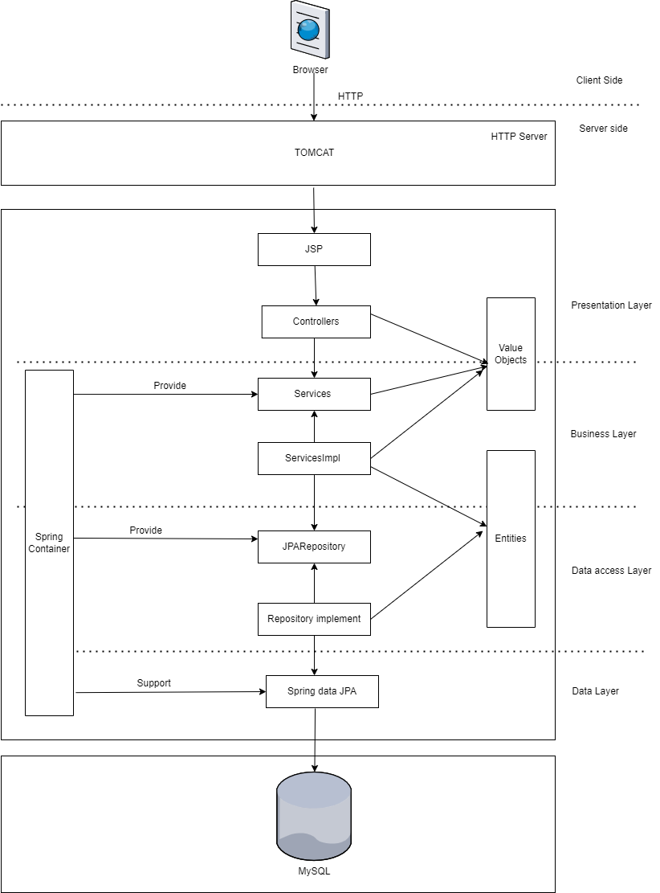

Slide 12
Kế hoạch & Tiến độ
Phân công và Đánh dấu

Slide 13
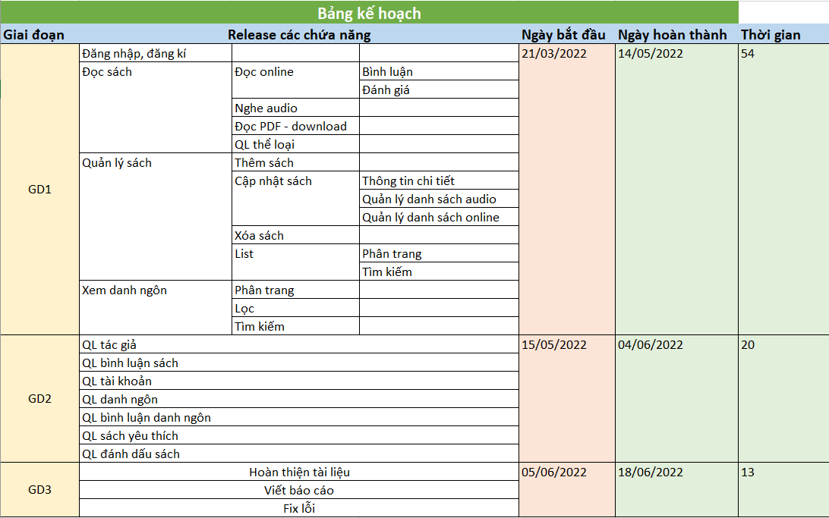

Slide 14
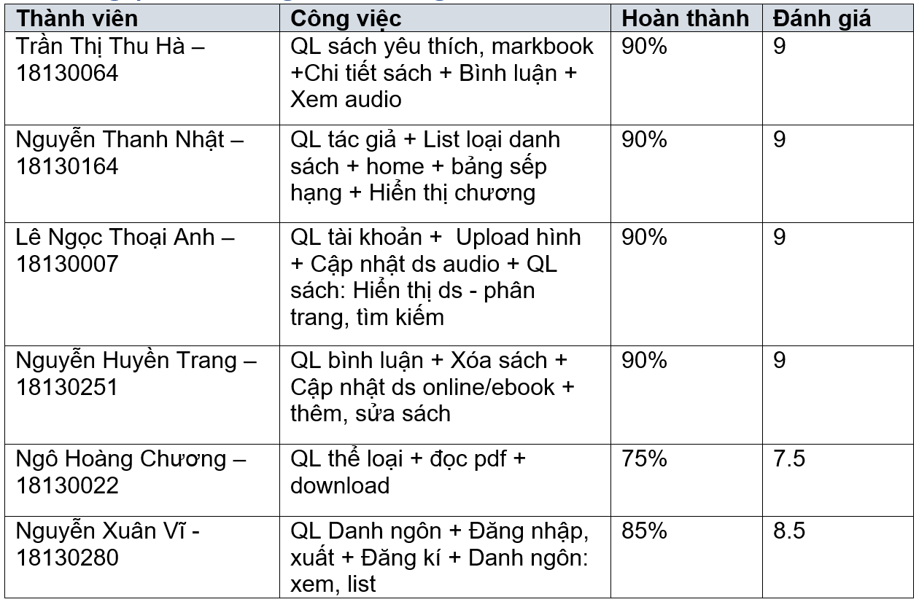
Bảng phân công: tổng quát chức năng

Slide 15
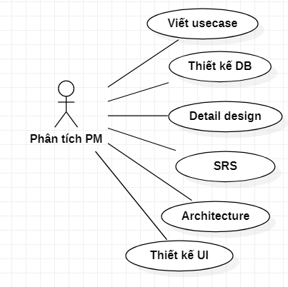
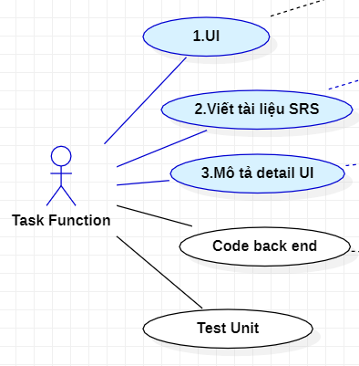
Phân nhỏ công việc

Slide 16
Kết quả đạt được
Các chức năng đã hoàn thiện

Slide 17
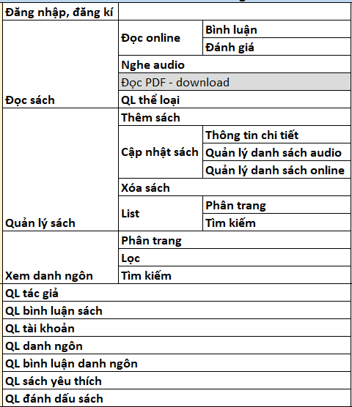
Hoàn thành

Slide 18
Demo

Slide 19
Trần Thị Thu Hà
Trình bày phần mình làm
+ Demo
+ Tài liệu

Slide 20
Nguyễn Thanh Nhật
Trình bày phần mình làm
+ Demo
+ Tài liệu

Slide 21
Lê Ngọc Thoại Anh
Trình bày phần mình làm
+ Demo
+ Tài liệu

Slide 22
Nguyễn Huyền Trang
Trình bày phần mình làm
+ Demo
+ Tài liệu

Slide 23
Nguyễn Xuân Vĩ
Trình bày phần mình làm
+ Demo
+ Tài liệu

Slide 24
Ngô Hoàng Chương
Trình bày phần mình làm
+ Demo
+ Tài liệu

